Slide 1
CCF-语音对话与听觉专业组线上讨论会
ICASSP 2020 关于数据驱动的
声学信号处理前沿综述
A review of data-driven acoustic signal processing in ICASSP 2020
张晓雷
西北工业大学
2020年6月13日

Slide 2
目录
一、声学信号处理概览
二、泛化问题
三、实时性问题
四、远场问题
五、多模态问题

Slide 3
目录
一、声学信号处理概览
二、泛化问题
三、实时性问题
四、远场问题
五、多模态问题

Slide 4
目录

Slide 5
目录

Slide 6
目录
一、声学信号处理概览
二、泛化问题
三、实时性问题
四、远场问题
五、多模态问题

Slide 7
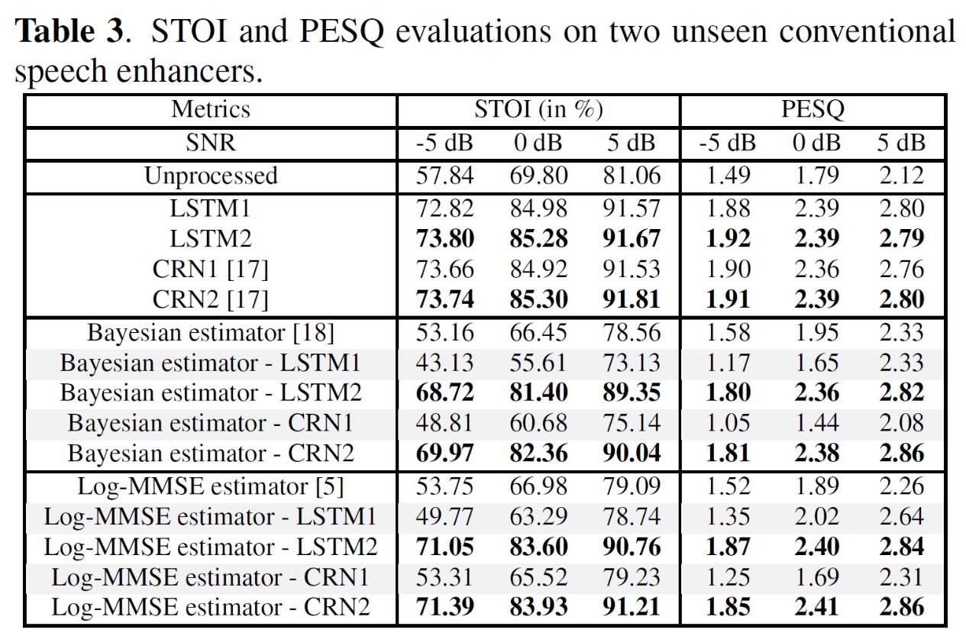
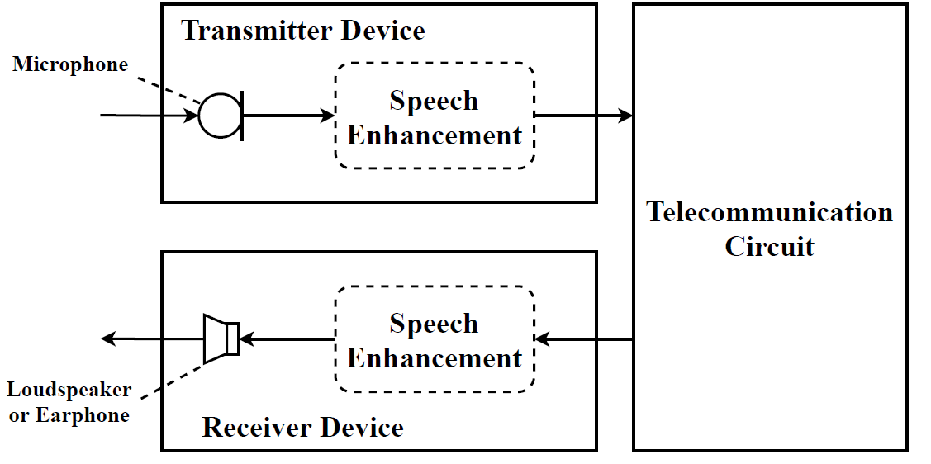
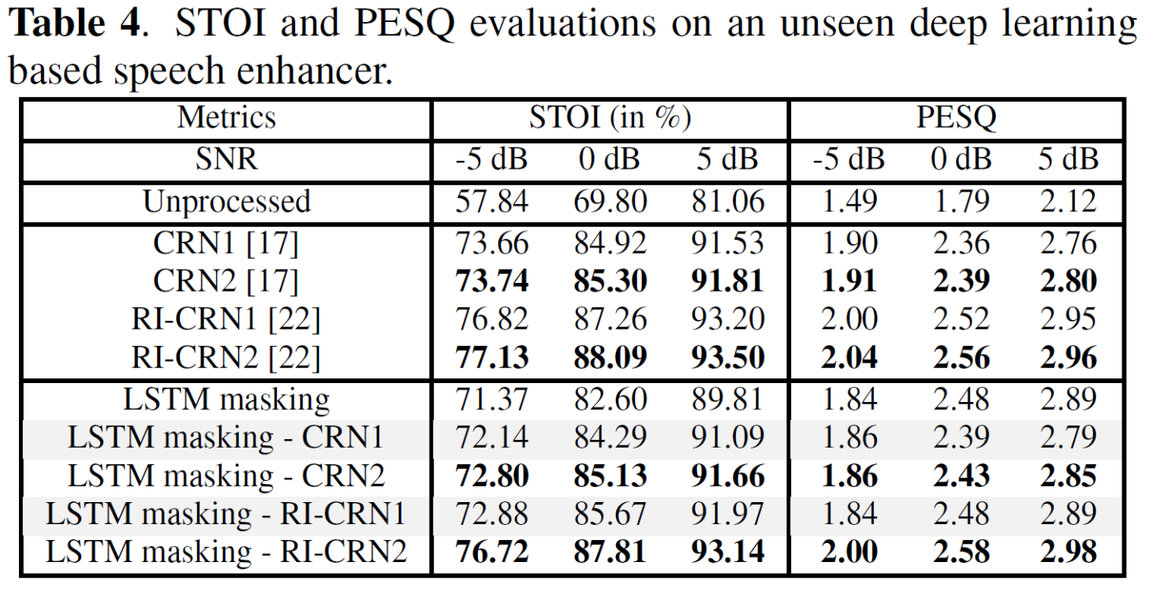
多条件训练
问题：语音通信的二次增强
结果
远端
近端
再次增强
Unprocessed
算法
Conventional enhancers
DNN-based enhancers
Ke Tan and DeLiang Wang, Improving robustness of deep learning based monaural speech enhancement against processing artifacts, ICASSP 2020

Slide 8
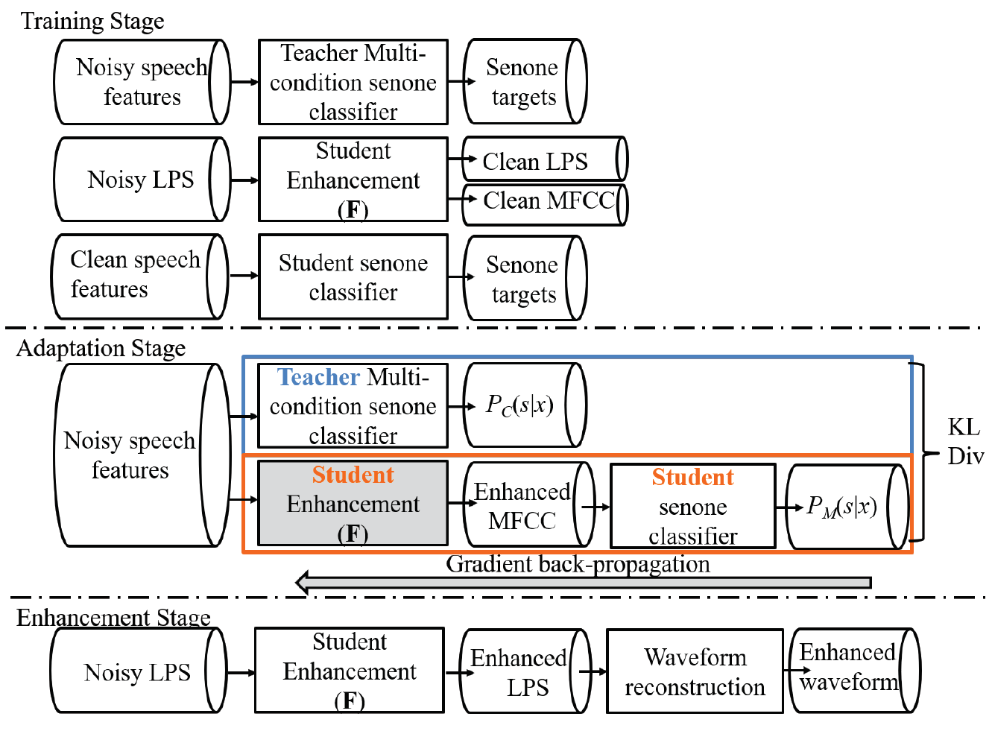
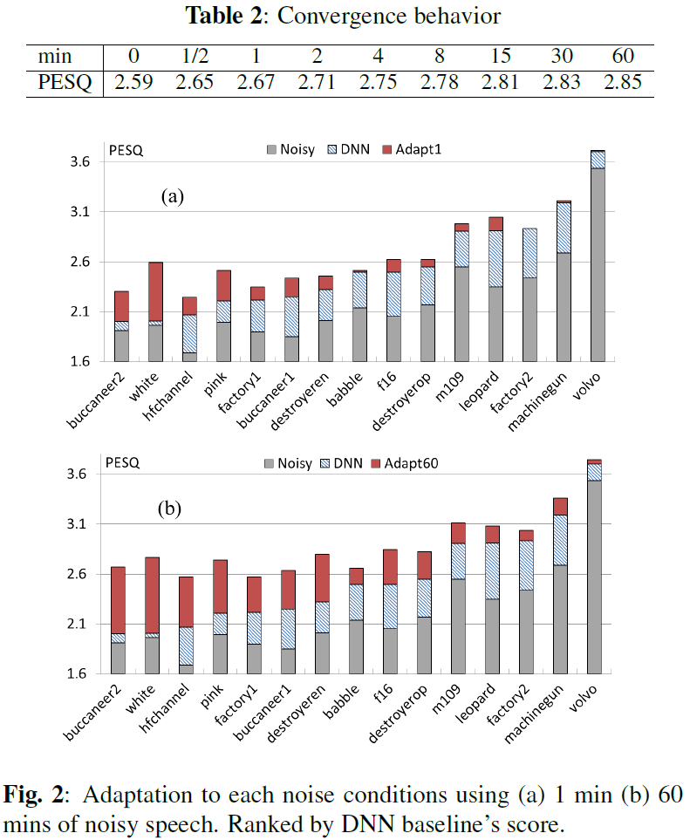
噪声环境自适应
问题：未知的噪声场景
算法
结果
Sicheng Wang, Wei Li, Sabato Marco Siniscalchi, Chin-Hui Lee, A cross-task transfer learning approach to adapting deep speech enhancement models to unseen background noise using paired senone classifiers, ICASSP 2020

Slide 9
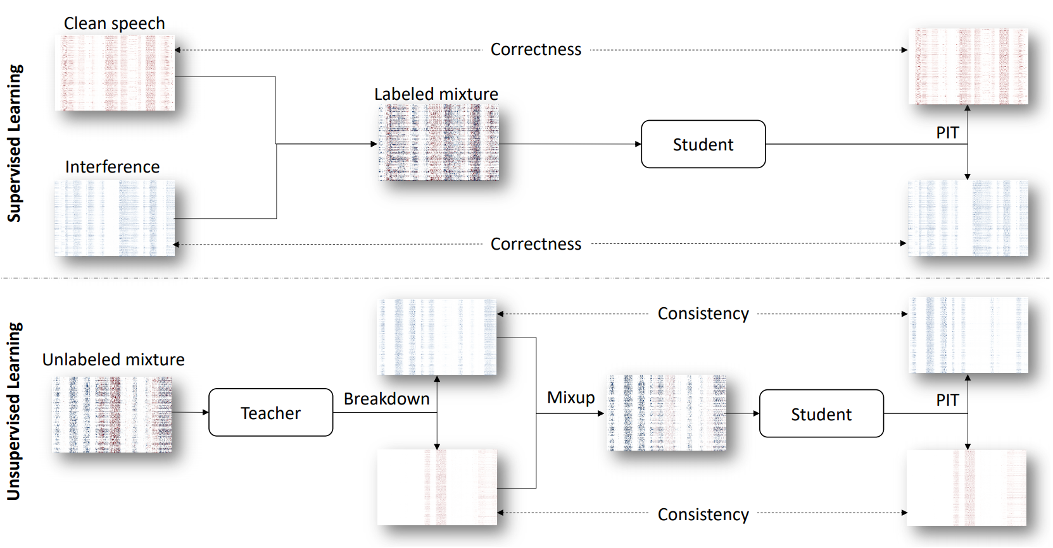
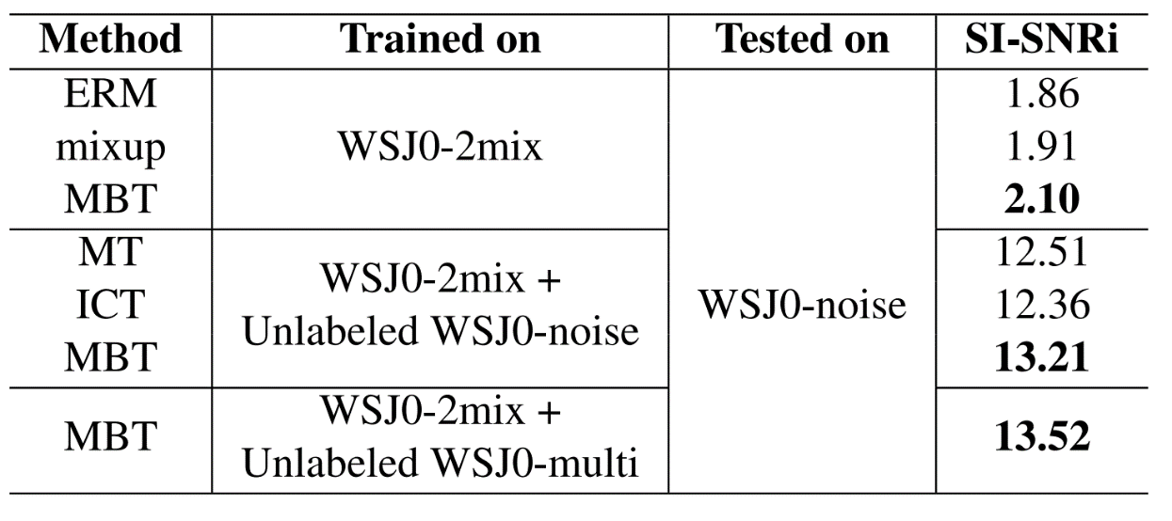
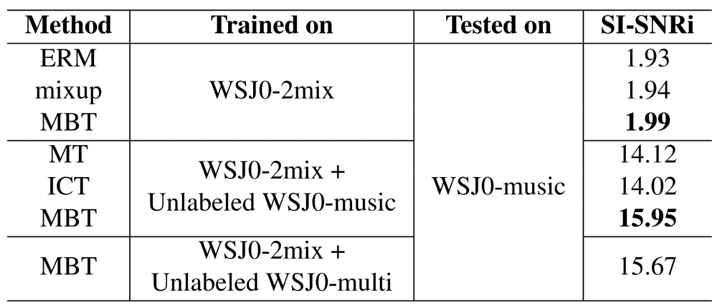
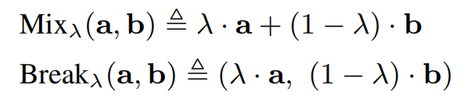
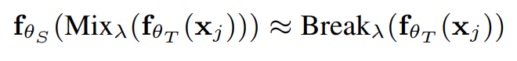
噪声环境无监督训练
问题：未知的噪声场景
算法
结果
Max W. Y. Lam, Jun Wang, Dan Su, Dong Yu, Mixup-breakdown: a consistency training method for improving generalization of speech separation models, ICASSP 2020

Slide 10
目录
一、声学信号处理概览
二、泛化问题
三、实时性问题
四、远场问题
五、多模态问题

Slide 11
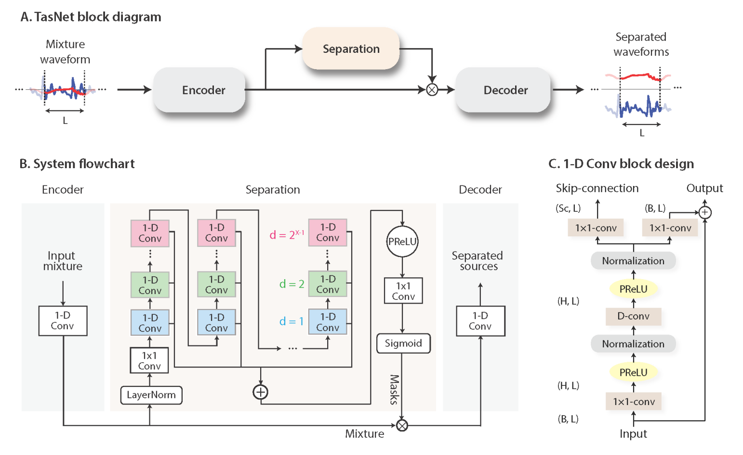
回顾：Conv-Tasnet
解决时频域算法延时长的问题
关键点：
1）时频域变换：1-D Conv
2）优化目标：SI-SDR
Yi Luo, Nima Mesgarani, Conv-TasNet: Surpassing Ideal Time-Frequency Magnitude Masking for Speech Separation, IEEE TASLP 2019

Slide 12
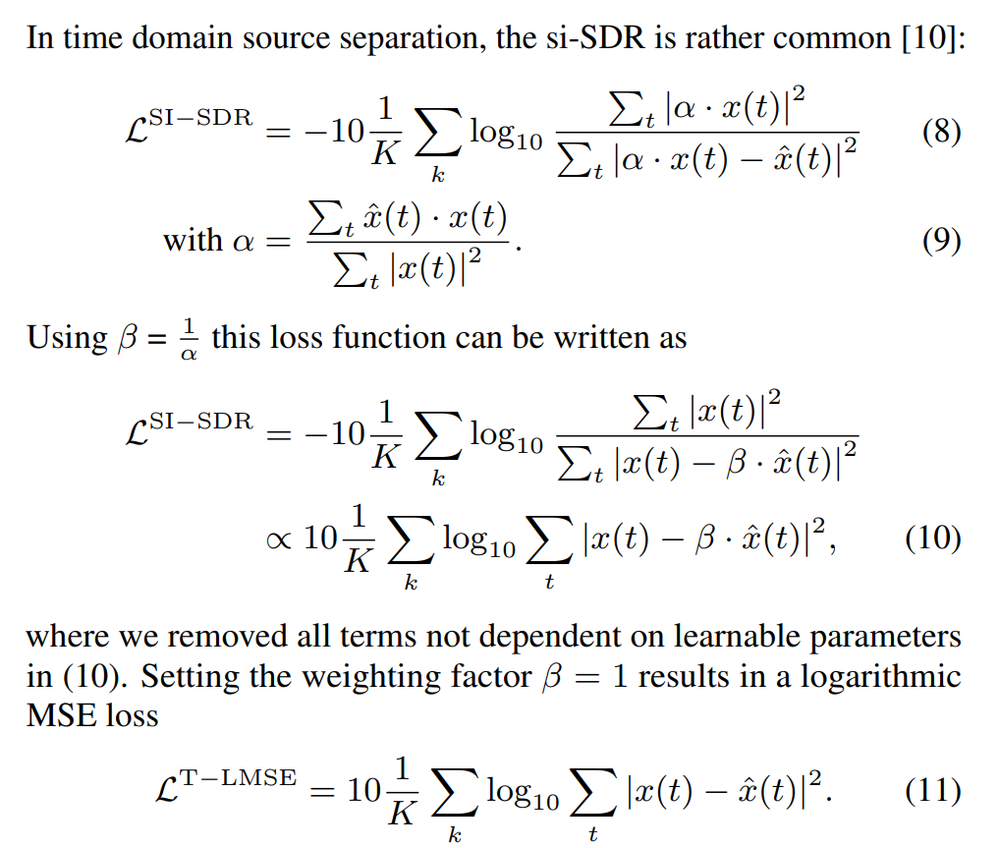
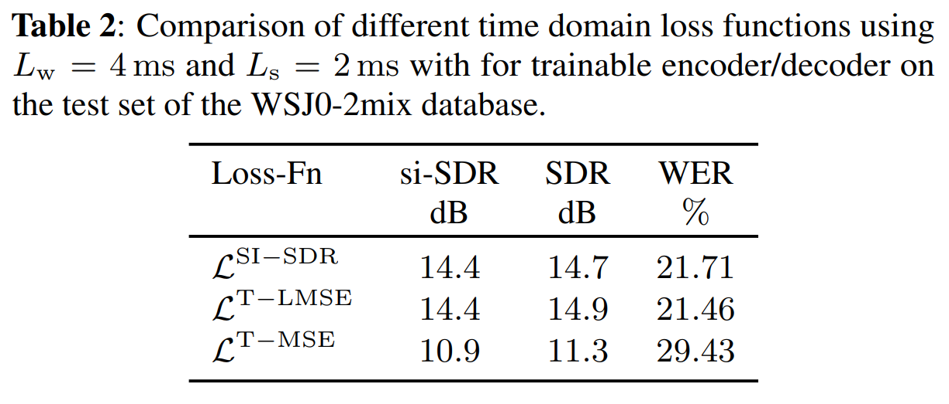
关于优化目标
问题：SI-SDR与其他优化目标的关系？
算法：SI-SDR与T-LMSE等价
结果
Jens Heitkaemper, Darius Jakobeit, Christoph Boeddeker, Lukas Drude, Reinhold Haeb-Umbach, Demystifying tasnet: a dissecting approach, ICASSP 2020

Slide 13
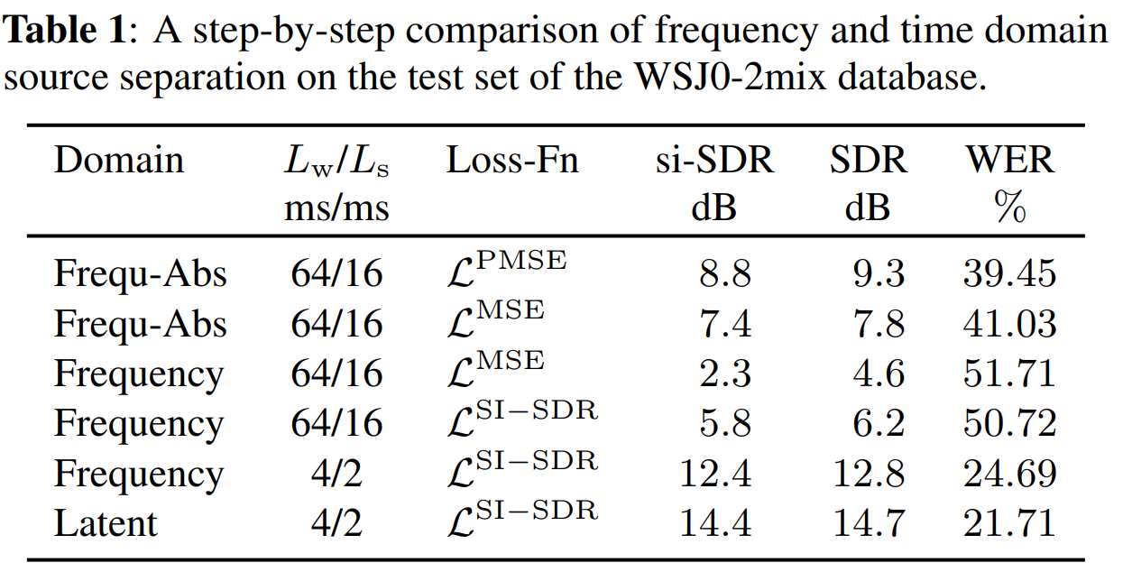
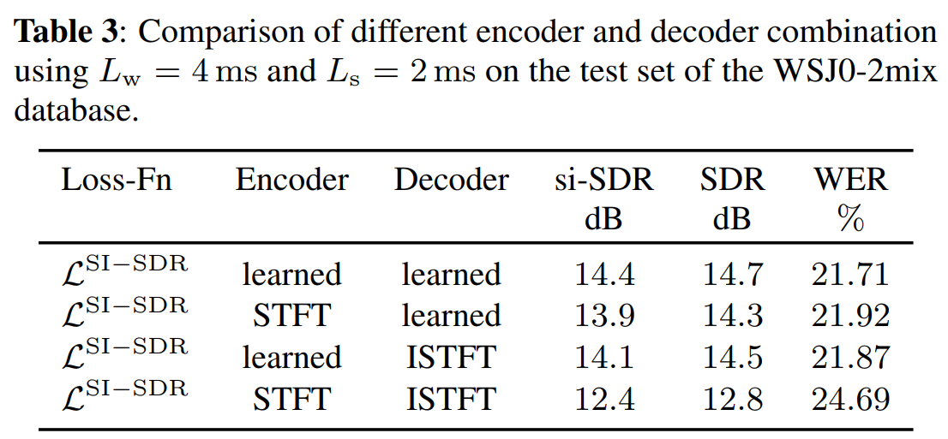
关于时频域变换
问题：1-D Conv与STFT的关系？
结果
Jens Heitkaemper, Darius Jakobeit, Christoph Boeddeker, Lukas Drude, Reinhold Haeb-Umbach, Demystifying tasnet: a dissecting approach, ICASSP 2020

Slide 14
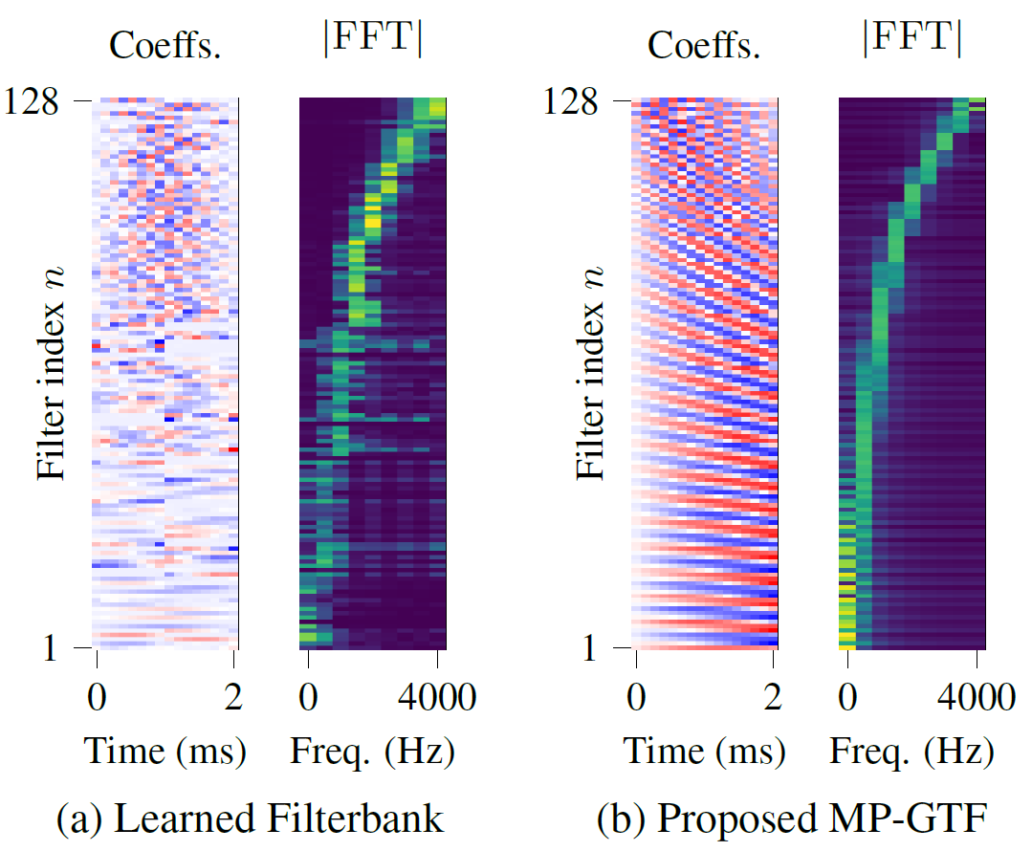
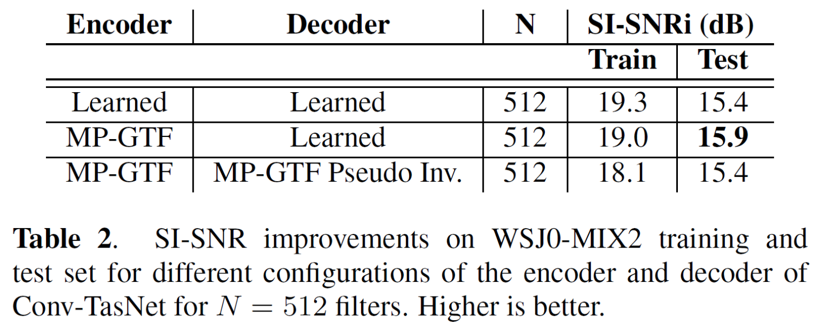
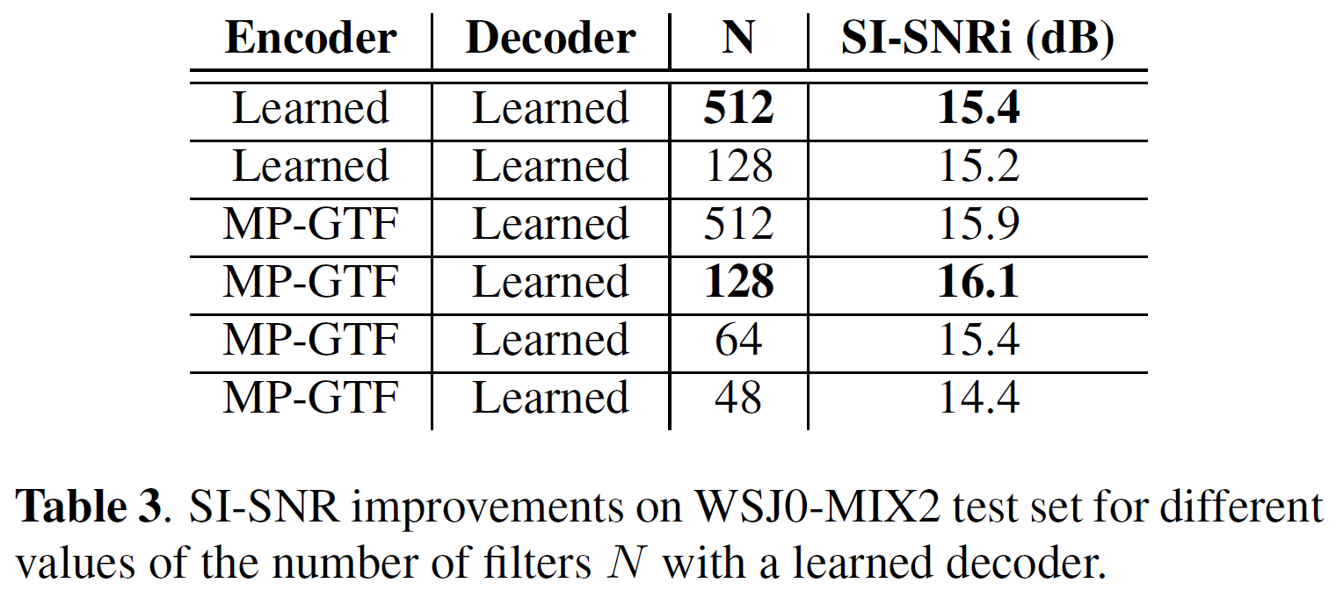
关于时频域变换
问题：可学习的时频域变换是否可代替人工特征？
结果
David Ditter and Timo Gerkmann, A multi-phase gammatone filterbank for speech separation via tasnet, ICASSP 2020

Slide 15
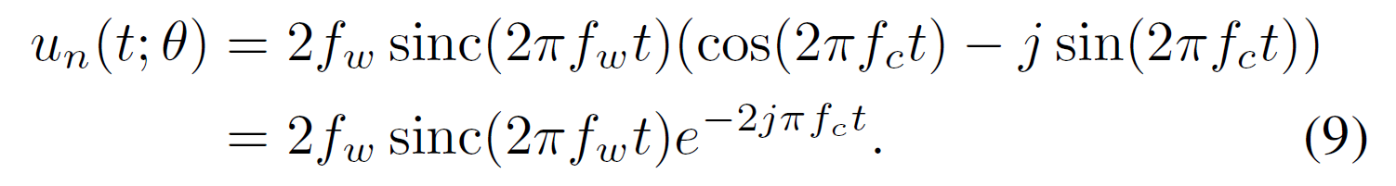
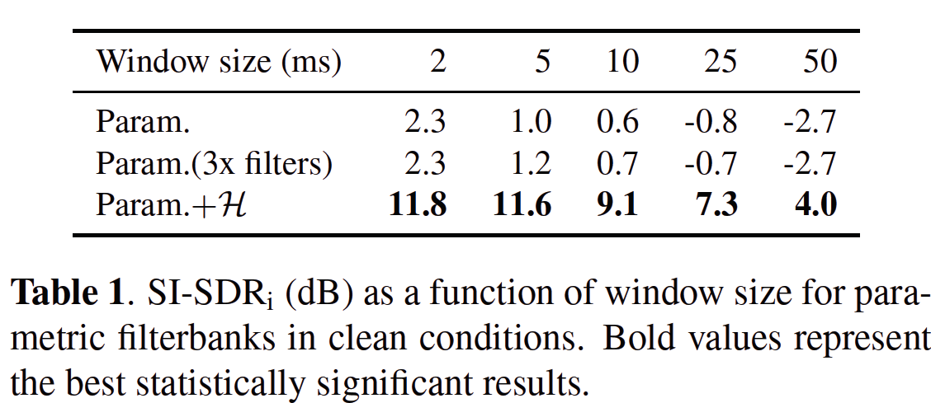
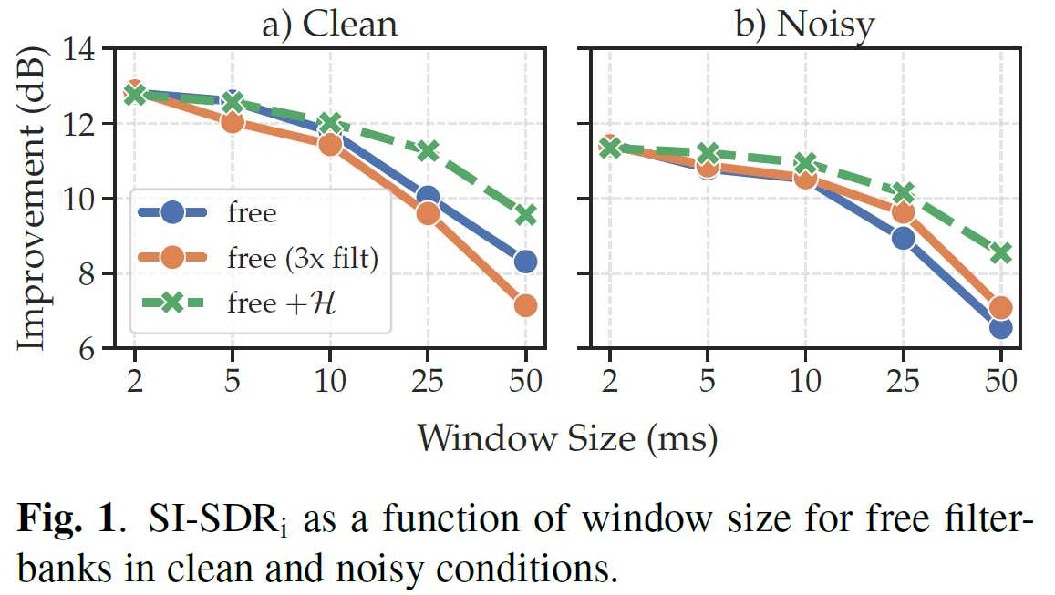
关于时频域变换
问题：可学习的时频域变换如何进一步改进？
算法
Analytic filter:
Implementations:
Parametric filters:
Free filters: 1-D conv
结果
Manuel Pariente, Samuele Cornell, Antoine Deleforge, Emmanuel Vincent, Filterbank design for end-to-end speech separation, ICASSP 2020

Slide 16
目录
一、声学信号处理概览
二、泛化问题
三、实时性问题
四、远场问题
五、多模态问题

Slide 17
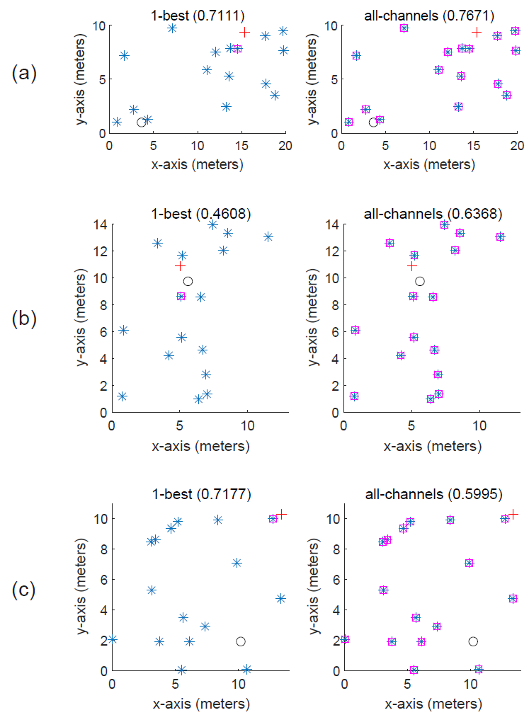
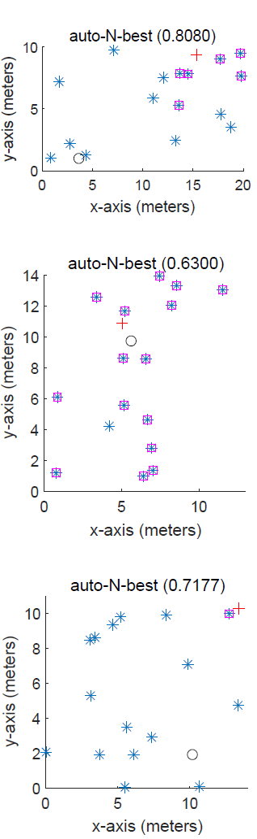
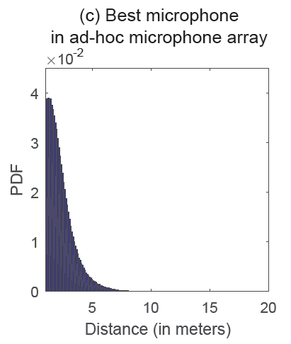
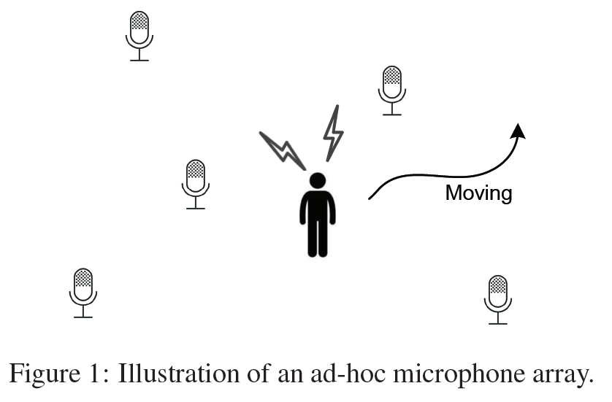
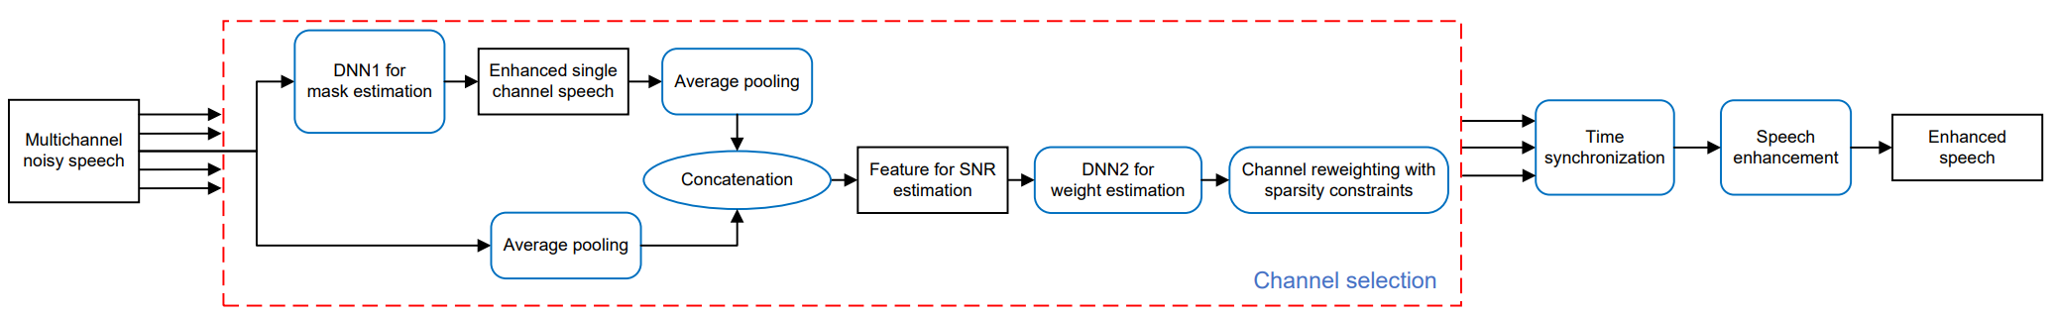
回顾：Deep ad-hoc beamforming
结果
STOI
问题：声源距离接收端越远，声音质量越差
提出使用深度学习解决
ad-hoc microphone array的实用性问题
可扩展性：测试阶段能支持任意多的麦克风
算法
通道同步
应用
通道加权
通道选择
通道选择
设备同步
网络通信
面向应用
Xiao-Lei Zhang, Deep ad-hoc beamforming, arXiv preprint arXiv:1811.01233, 2018

Slide 18
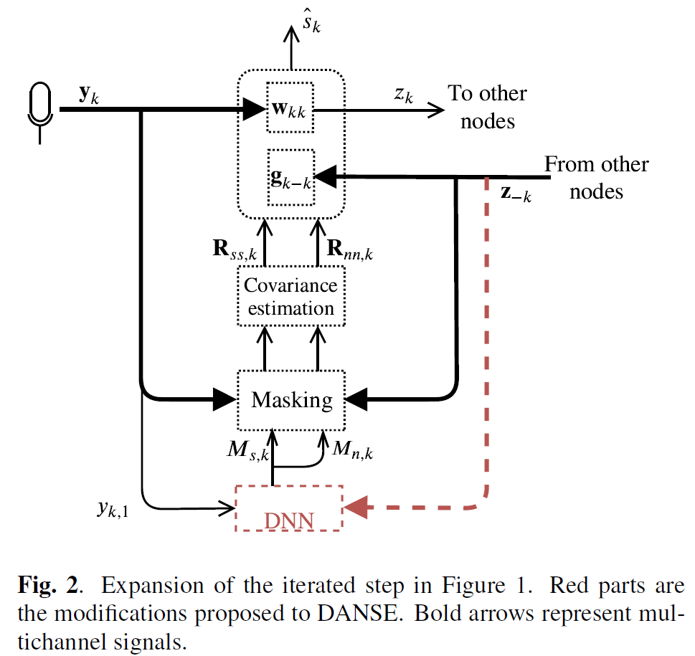
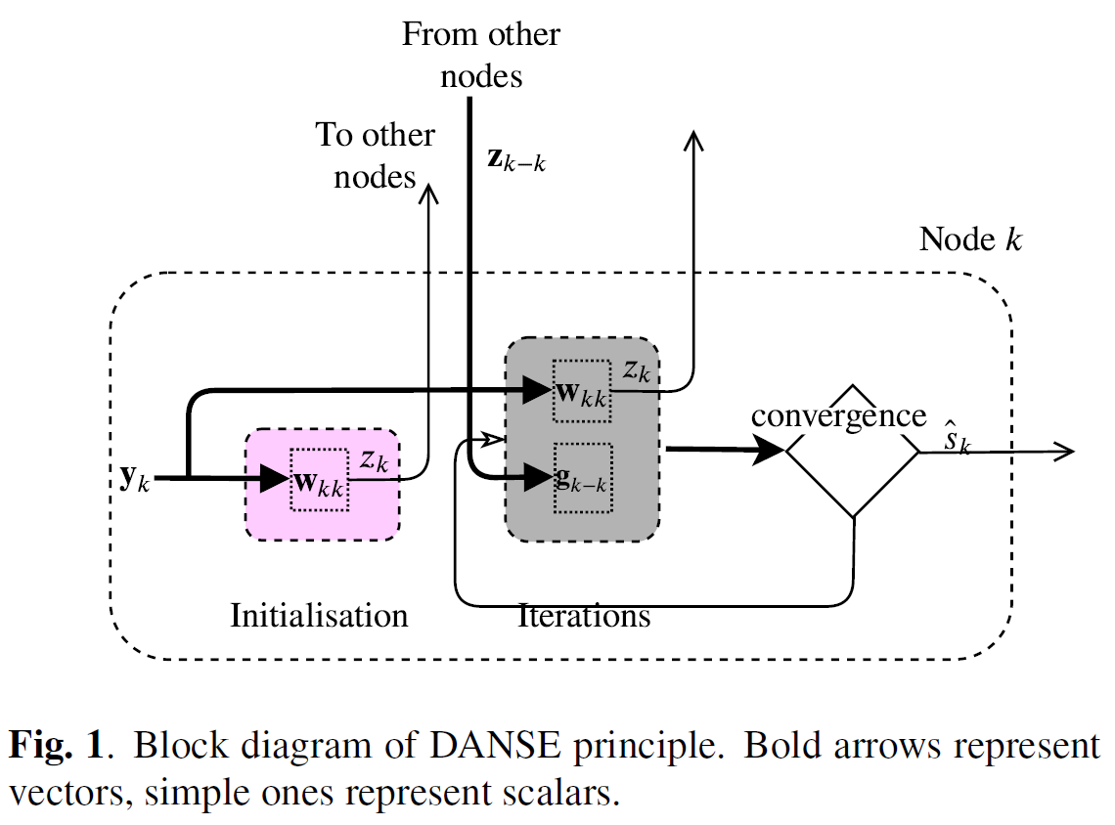
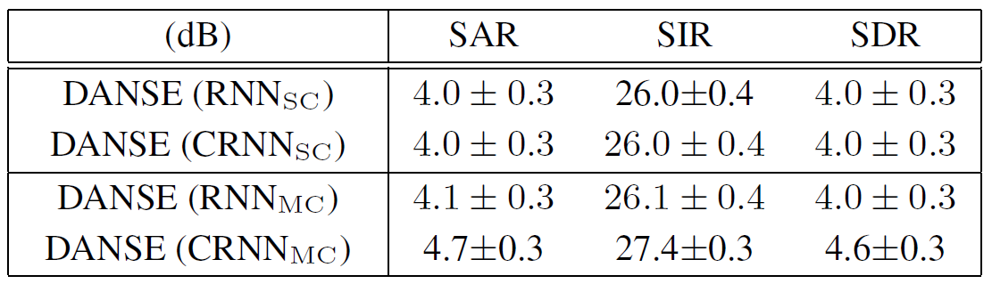
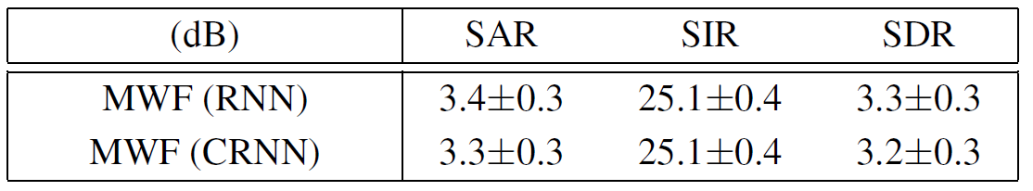
通道加权
问题：面向语音增强的通道加权
通道权重
算法
结果
2个阵列，每个阵列4个通道
Proposed
Baseline
Nicolas Furnon, Romain Serizel, Irina Illina, Slim Essid, DNN-based distributed multichannel mask estimation for speech enhancement in microphone arrays, ICASSP 2020
Notes:
因为stream attention的训练需要所有通道的输入，所以在测试阶段不具有可扩展性

Slide 19
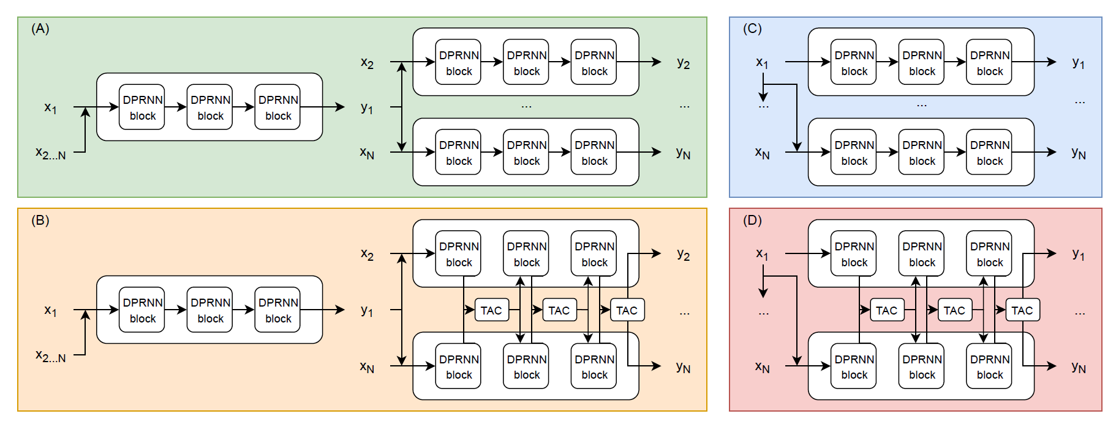
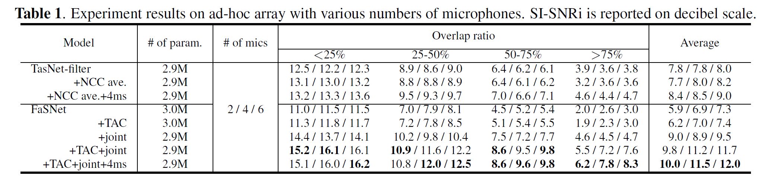
通道加权
问题：面向语音分离的通道加权
FasNet + joint
算法
FasNet
FasNet + TAC+joint
FasNet + TAC
通道特征提取
结果
Yi Luo, Zhuo Chen, Nima Mesgarani, Takuya Yoshioka, End-to-end microphone permutation and number invariant multi-channel speech separation, ICASSP 2020
Notes:
Filter and Sum Net FasNet 需要将其他通道的特征作为输入，所以不具有可扩展性

Slide 20
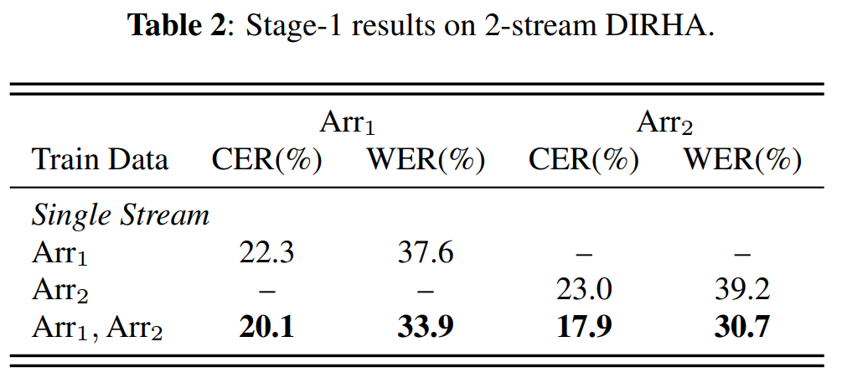
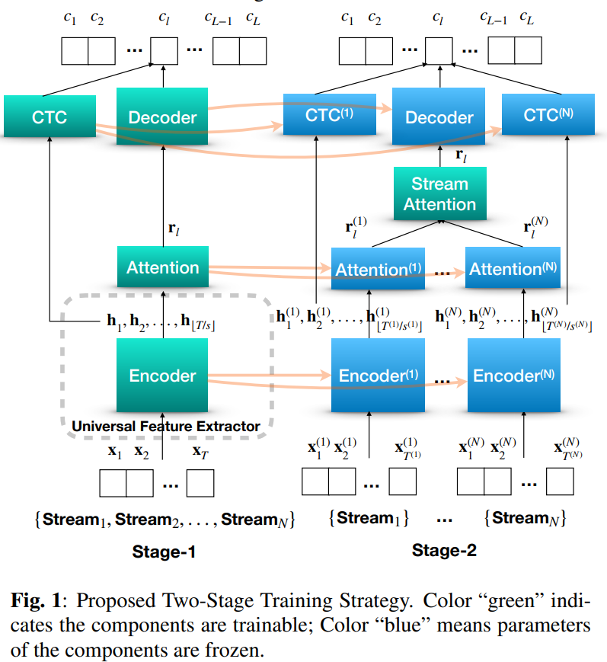
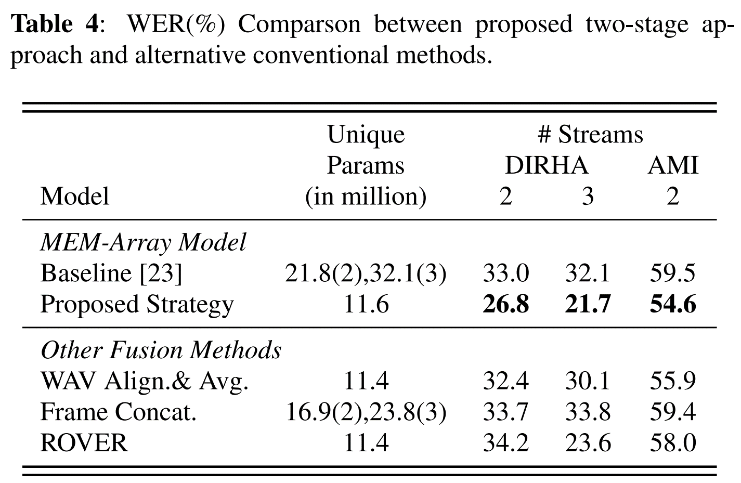
通道加权
问题：面向语音识别的通道加权
算法
结果
通道加权模块
Ruizhi Li, Gregory Sell, Xiaofei Wang, Shinji Watanabe, Hynek Hermansky, A practical two-stage training strategy for multi-stream end-to-end speech recognition, ICASSP 2020
Notes:
因为stream attention的训练需要所有通道的输入，所以在测试阶段不具有可扩展性

Slide 21
目录
一、声学信号处理概览
二、泛化问题
三、实时性问题
四、远场问题
五、多模态问题

Slide 22
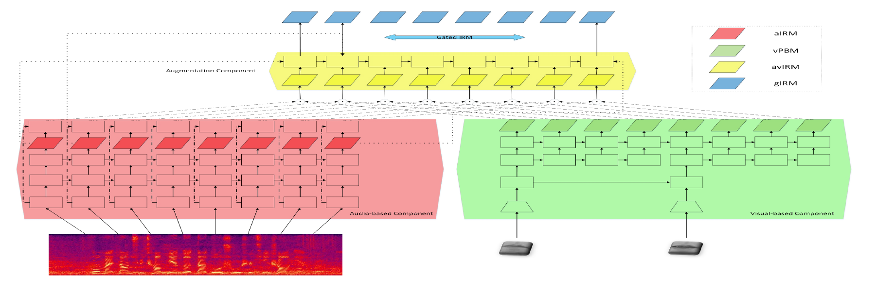
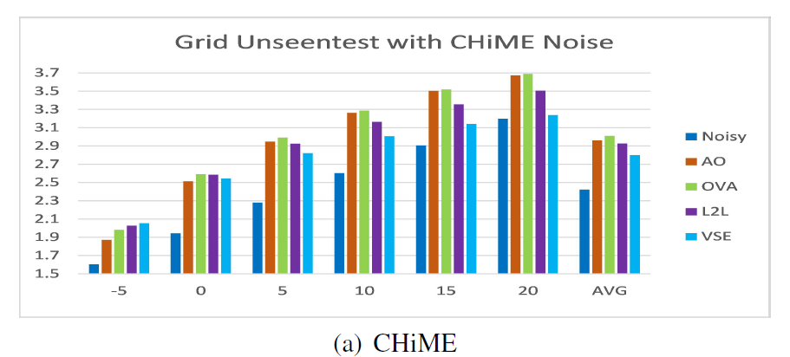
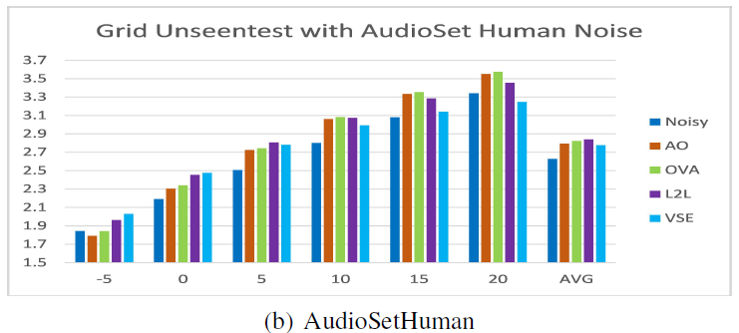
音视频语音增强
问题：如何避免视觉信息干扰？
算法
结果
Audio-only
提出的算法
参与比较
Wupeng Wang, Chao Xing, Dong Wang, Xiao Chen, Fengyu Sun, A robust audio-visual speech enhancement model, ICASSP 2020
Notes:
因为stream attention的训练需要所有通道的输入，所以在测试阶段不具有可扩展性

Slide 23
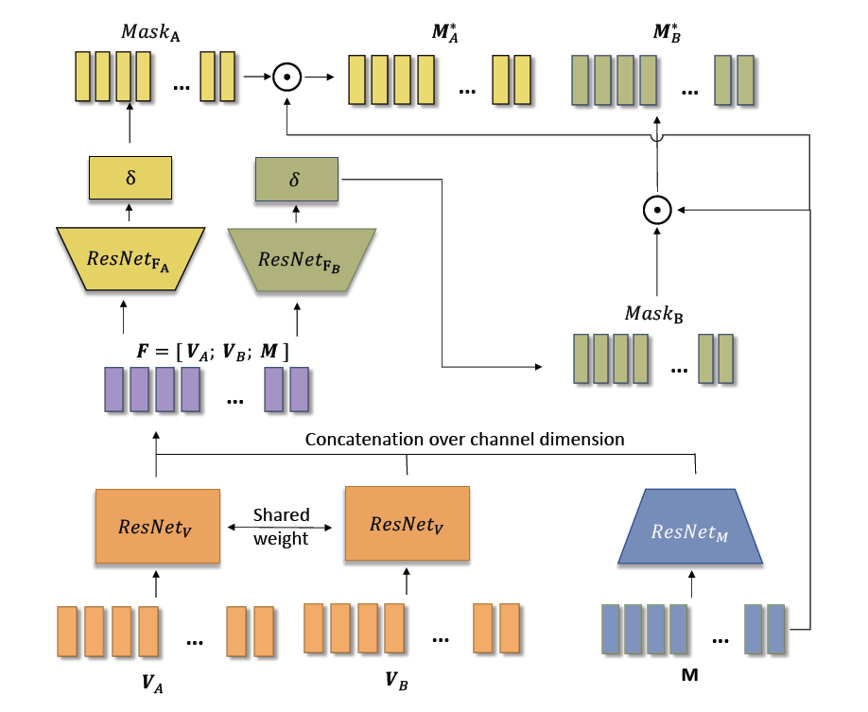
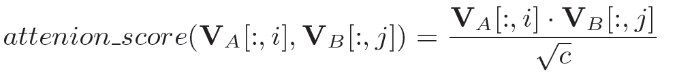
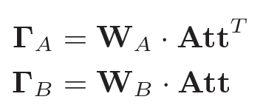
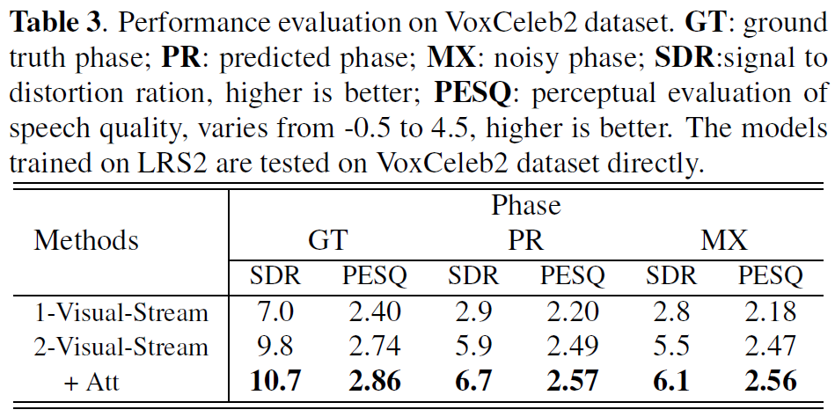
音视频语音分离
问题：如何充分利用视觉信息？
算法
抽取的attention特征：
结果
听觉信息
两个说话人的视觉信息
Chenda Li, Yanmin Qian, Deep audio-visual speech separation with attention mechanism, ICASSP 2020
Notes:
因为stream attention的训练需要所有通道的输入，所以在测试阶段不具有可扩展性

Slide 24
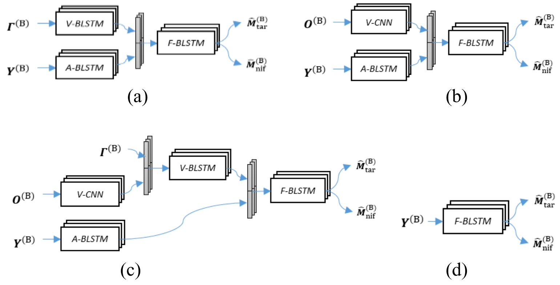
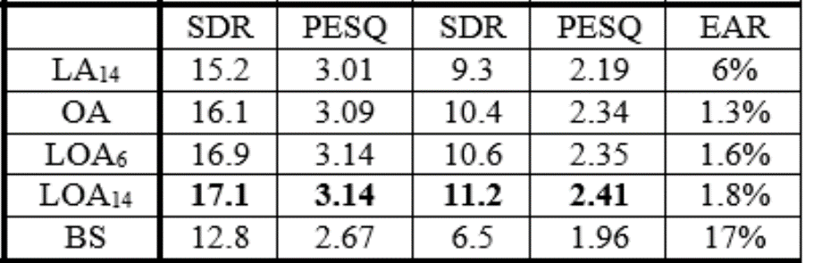
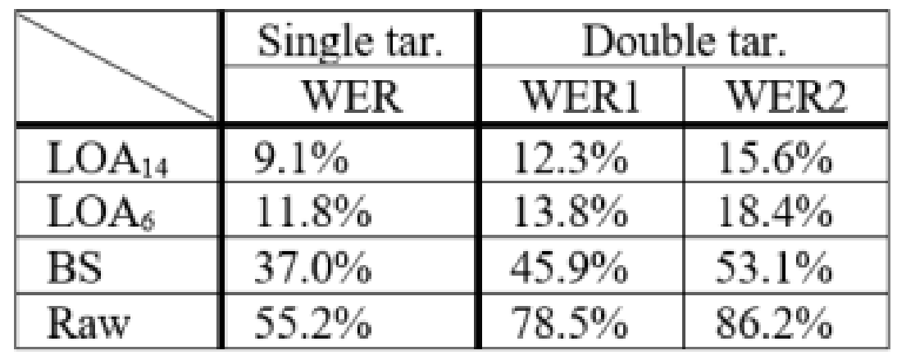
音视频语音分离
问题：如何充分利用视觉信息？
算法
结果
唇动
部分面部特征
表1
听觉
LA
OA
表2
LOA
BS
Yun Li, Zhang Liu, Yueyue Na, Ziteng Wang, Biao Tian, Qiang Fu, A visual-pilot deep fusion for target speech separation in multi-talker noisy environment, ICASSP 2020
Notes:
因为stream attention的训练需要所有通道的输入，所以在测试阶段不具有可扩展性

Slide 25
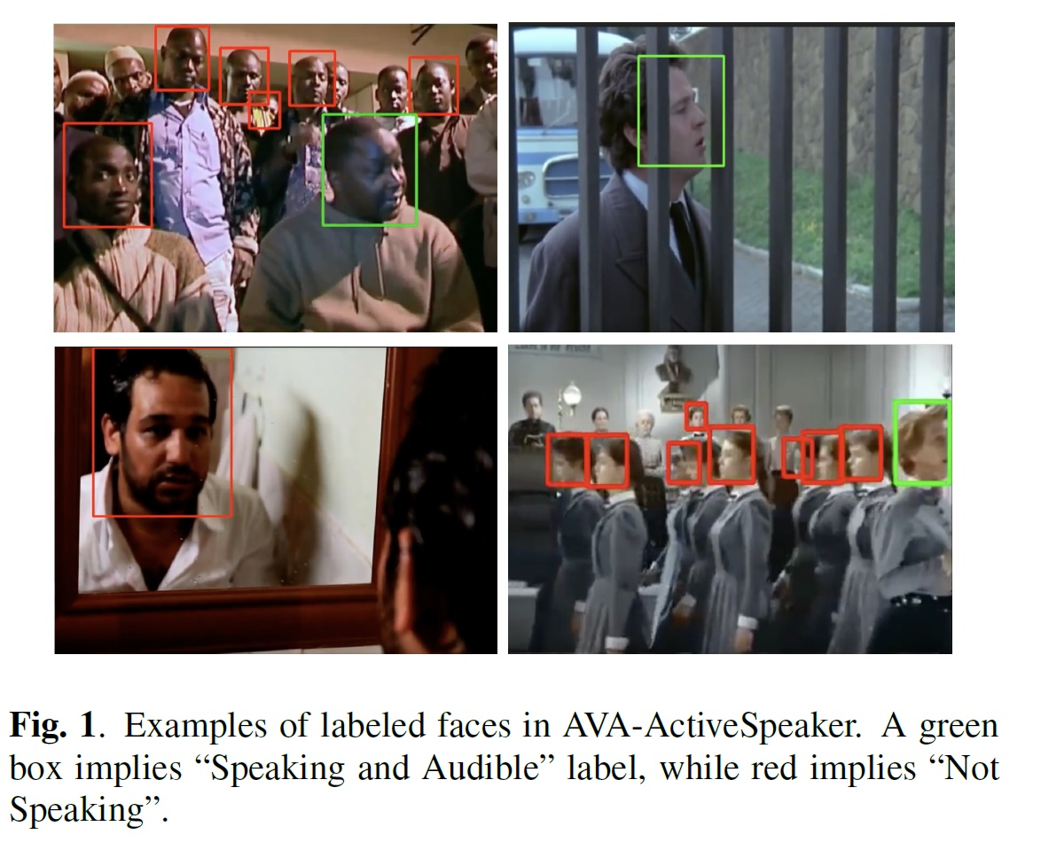
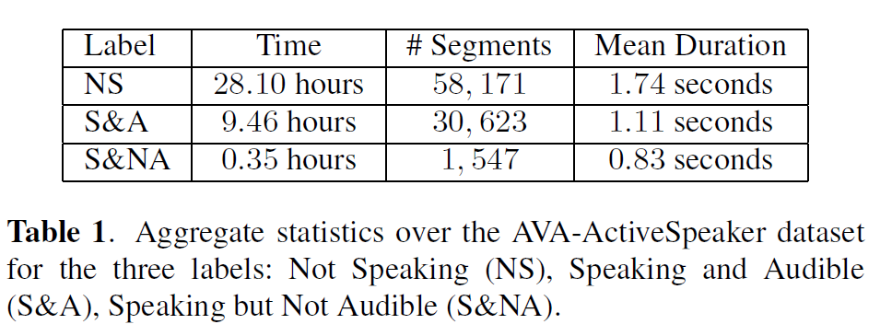
音视频数据集
问题：1）没有音频的视频受到唇动等的干扰
2）没有视频的音频难以确定说话人
3）网络视频等场景复杂，现有数据集难以满足算法开发需求
AVA-ActiveSpeaker 说话人检测数据集
365万帧人工标注的数据
38.5小时
Joseph Roth, Sourish Chaudhuri, Ondrej Klejch, Radhika Marvin, Andrew Gallagher, Liat Kaver,Sharadh Ramaswamy, et al., AVA active speaker: an audio-visual dataset for active speaker detection, ICASSP 2020
Notes:
因为stream attention的训练需要所有通道的输入，所以在测试阶段不具有可扩展性

Slide 26
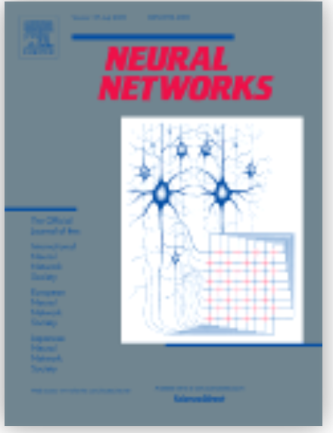
广告
Call for papers: Neural Networks (Elsevier)
Special issue on
Advances in Deep Learning Based Speech Processing https://www.journals.elsevier.com/neural-networks/call-for-papers/advances-in-deep-learning
Deadline: June 30, 2020 (possibly extended)
Guest editors:
Xiao-Lei Zhang, Lei Xie, Eric Fosler-Lussier, Emmanuel Vincent
无需等待deadline，即来即审即刊发
Impact factor: 5.785
JCR Q1
CCF B

Slide 27
CCF-语音对话与听觉专业组线上讨论会
谢谢
Thanks
张晓雷
西北工业大学
2020年6月13日

